Slide 1
パワーポイントの使い方
課題集
２０２５/６/４（水）
２０２５/６/11（水）
吉岡 芳夫

Slide 2
課題１ 自己紹介のスライドを作ってください。
タイトル
私のプロフィール
名前
住所
生年月日
電話
趣味
ノートパソコンのカメラで
自分の顔を映し、
その画面をコピーする。
ペイントに貼り付けて、
適当なサイズにして、
ここに貼り付ける。

Slide 3
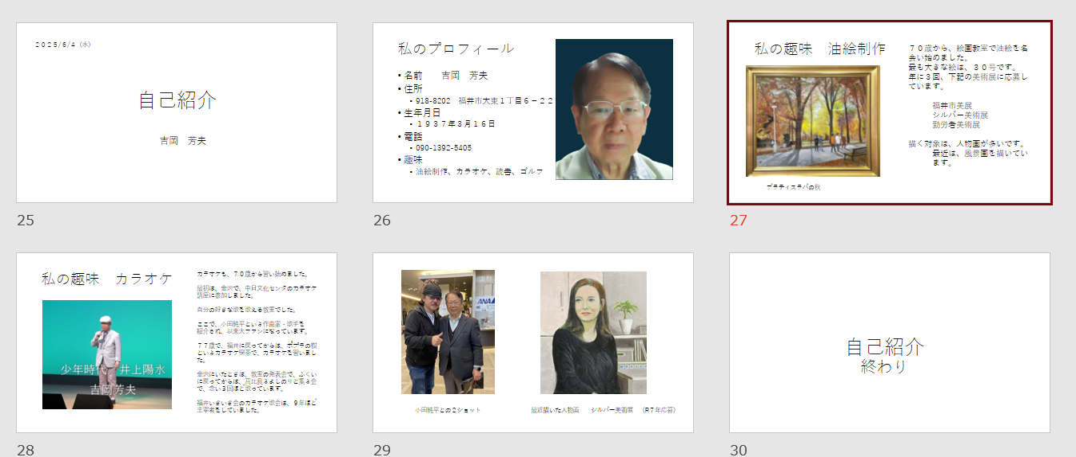
これは、講師の自己紹介です。全6ページです。

Slide 4
自己紹介
２０２５/６/４（水）
吉岡 芳夫

Slide 5

私のプロフィール
名前 吉岡 芳夫
住所
  918-8202 福井市大東１丁目６－２２
生年月日
  １９３７年３月１６日
電話
  090-1392-5405
趣味
  油絵制作、カラオケ、読書、ゴルフ

Slide 6
私の趣味 油絵制作
７０歳から、絵画教室で油絵を名会い始めました。
最も大きな絵は、３０号です。
年に３回、下記の美術展に応募しています。
    福井市美展
    シルバー美術展
    勤労者美術展
描く対象は、人物画が多いです。
    最近は、風景画を描いています。
ブラティスラバの秋

Slide 7
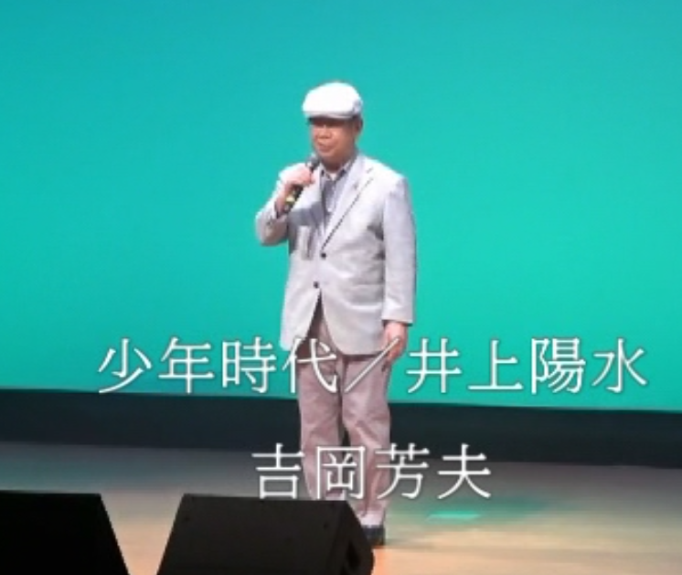
私の趣味 カラオケ
カラオケも、７０歳から習い始めました。
最初は、金沢で、中日文化センタのカラオケ講座に参加しました。
自分の好きな歌を歌える教室でした。
ここで、小田純平という作曲家・歌手を
紹介され、以来大ファンになっています。
７７歳で、福井に戻ってからは、ポプラの樹というカラオケ喫茶で、カラオケを習いました。
金沢にいたときは、教室の発表会で、ふくいに戻ってからは、高比良うよしのりと集う会で、念い３回ほど歌っています。
福井いきいき会のカラオケ歌会は、９年ほど主宰者をしていました。

Slide 8
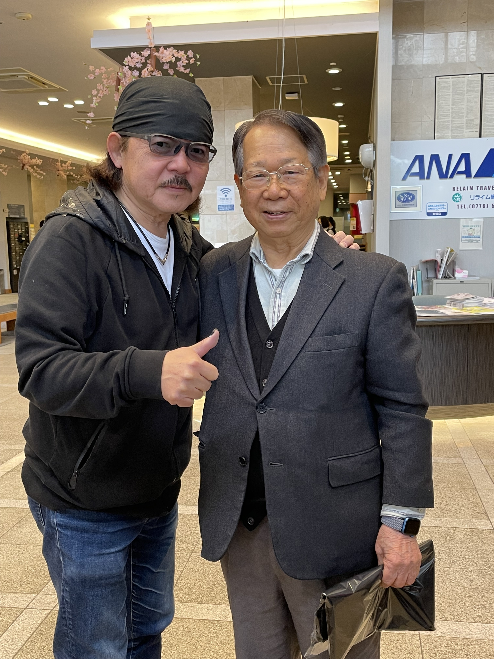
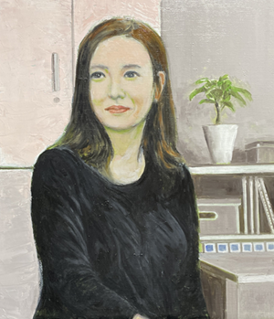
小田純平との２ショット
最近描いた人物画 シルバー美術展 （R７年応募）

Slide 9
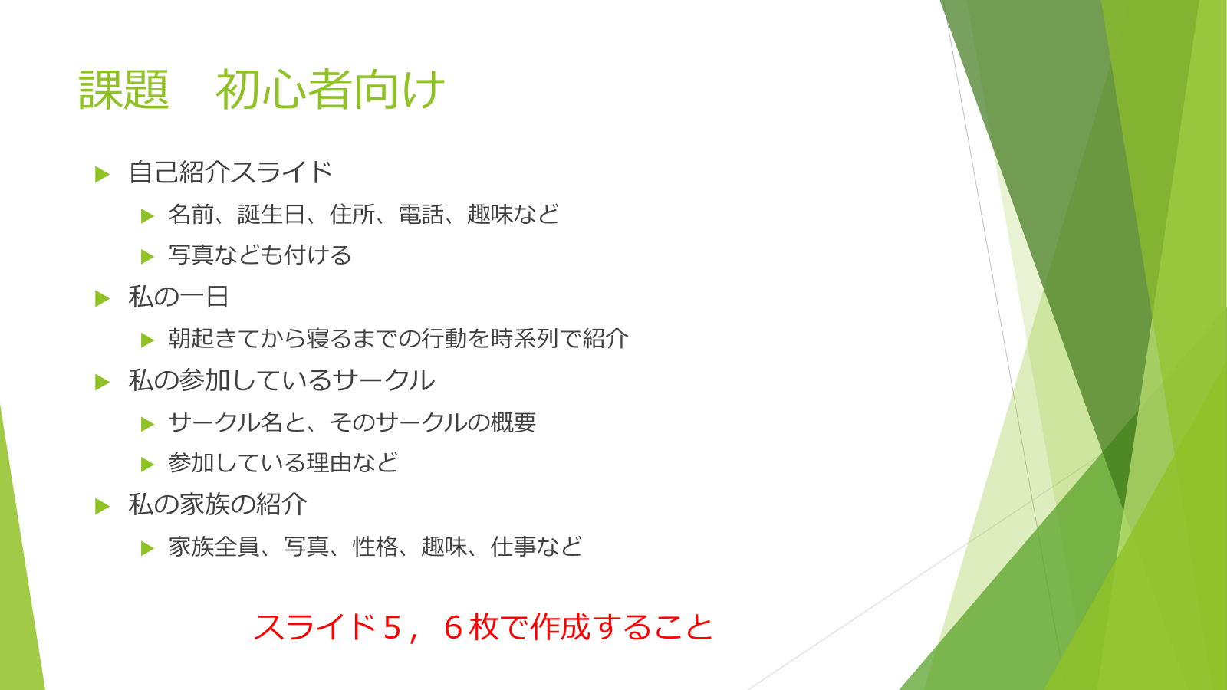
自己紹介
終わり
左の課題の中から一つ選んで
プレゼンテーション用
スライドを６枚作ってください。

Slide 10
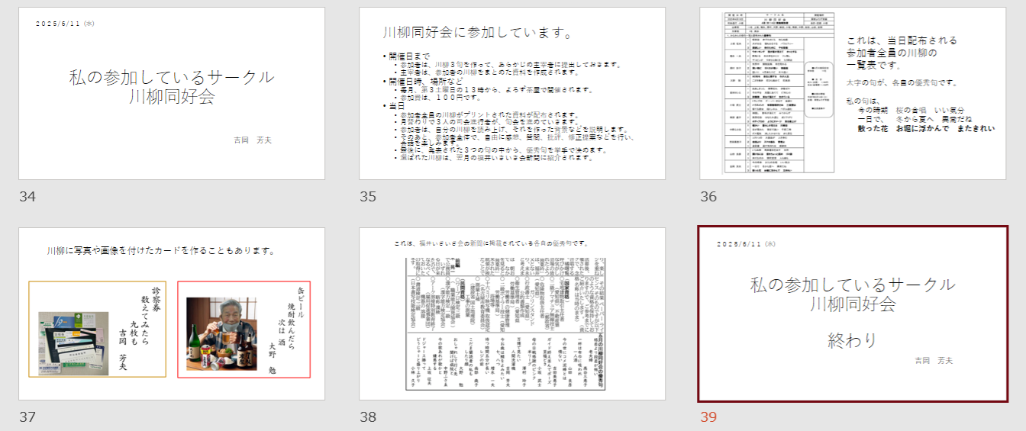
川柳に参加していることを紹介するスライで６枚です。

Slide 11
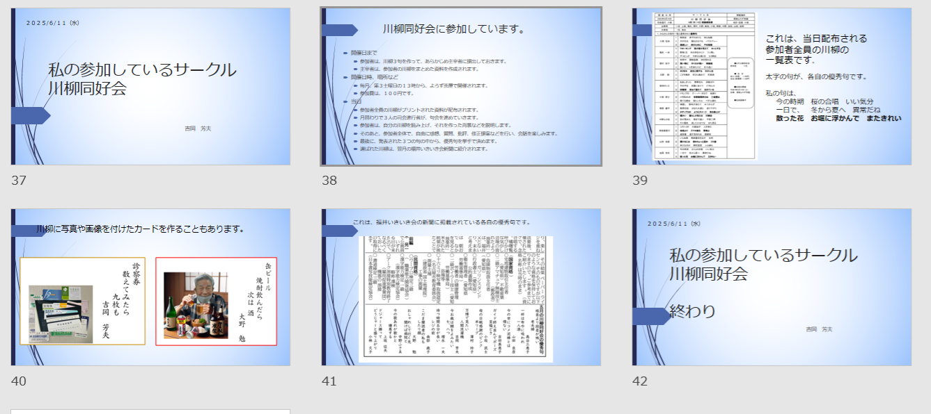
画面のデザインを変えてみたら、

Slide 12
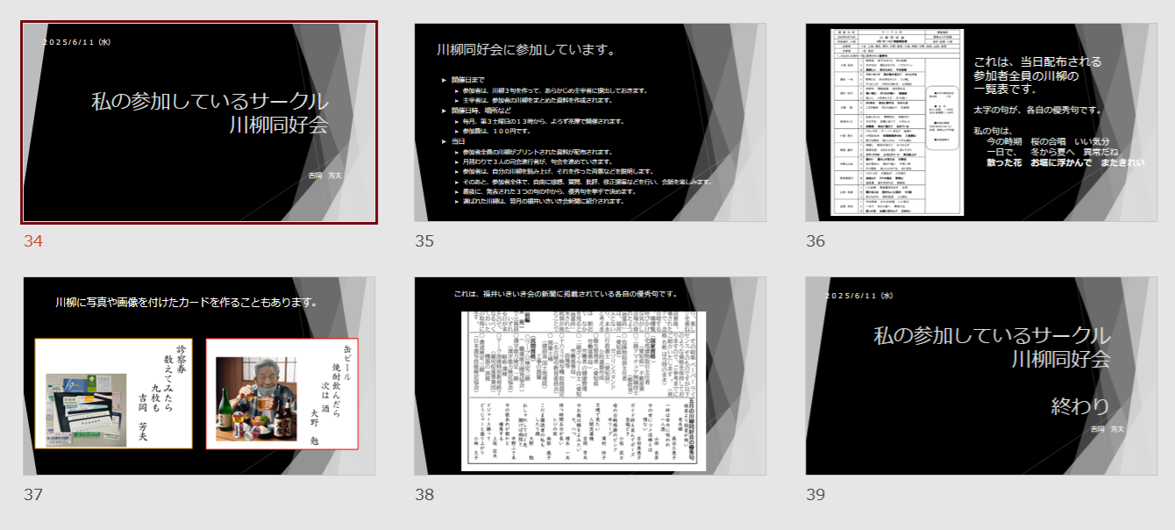
画面のデザインを変えてみたら、

Slide 13
私の参加しているサークル
川柳同好会
２０２５/６/１１（水）
吉岡 芳夫

Slide 14
川柳同好会に参加しています。
開催日まで
  参加者は、川柳３句を作って、あらかじめ主宰者に提出しておきます。
  主宰者は、参加者の川柳をまとめた資料を作成されます。
開催日時、場所など
  毎月、第３土曜日の１３時から、よろず茶屋で開催されます。
  参加費は、１００円です。
当日
  参加者全員の川柳がプリントされた資料が配布されます。
  月替わりで３人の司会進行者が、句会を進めていきます。
  参加者は、自分の川柳を読み上げ、それを作った背景などを説明します。
  そのあと、参加者全体で、自由に感想、質問、批評、修正提案などを行い、会話を楽しみます。
  最後に、発表された３つの句の中から、優秀句を挙手で決めます。
  選ばれた川柳は、翌月の福井いきいき会新聞に紹介されます。

Slide 15
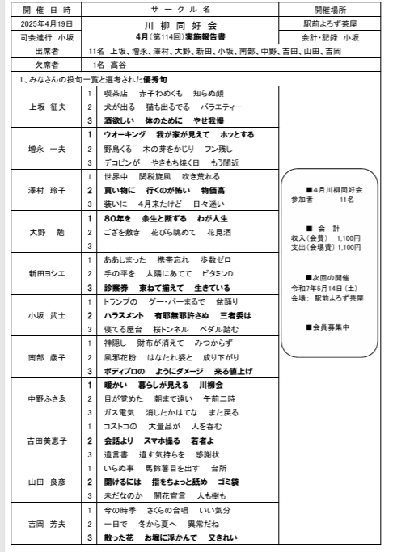
これは、当日配布される
参加者全員の川柳の
一覧表です。
太字の句が、各自の優秀句です。
私の句は、
  今の時期 桜の合唱 いい気分
  一日で、 冬から夏へ 異常だね
  散った花 お堀に浮かんで またきれい

Slide 16
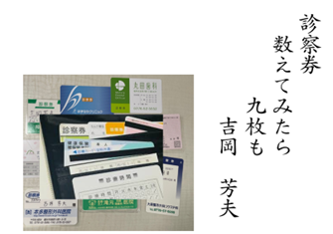
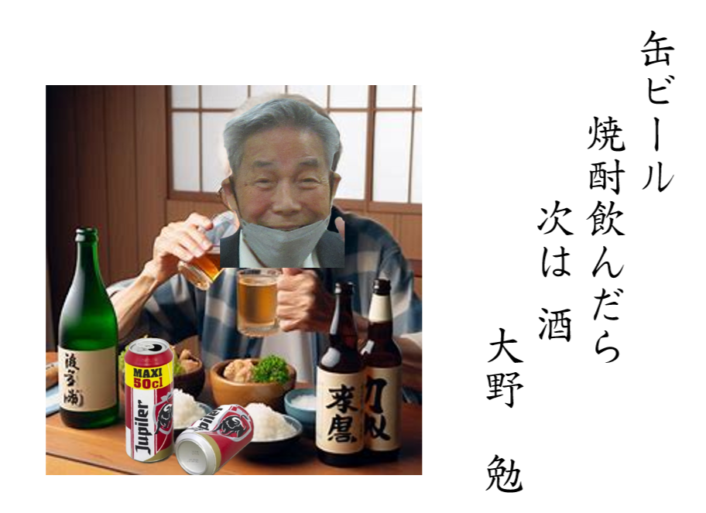
川柳に写真や画像を付けたカードを作ることもあります。

Slide 17
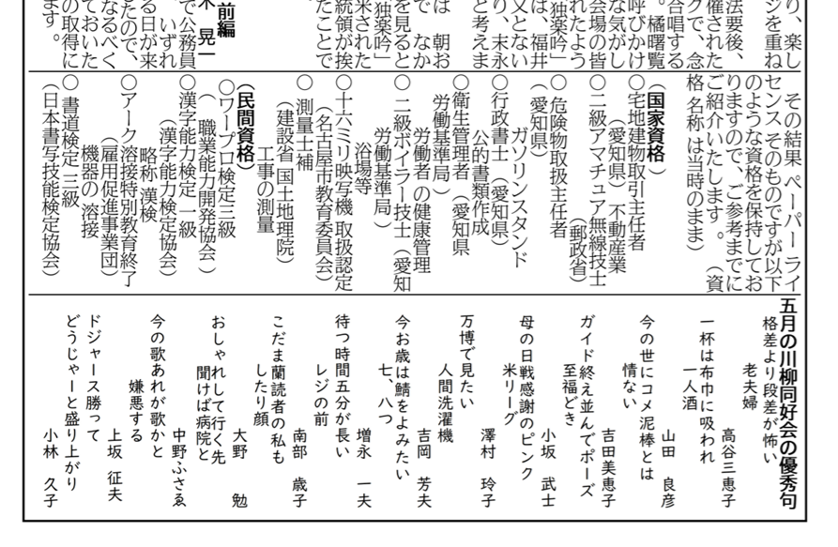
これは、福井いきいき会の新聞に掲載されている各自の優秀句です。

Slide 18
私の参加しているサークル
川柳同好会
終わり
２０２５/６/１１（水）
吉岡 芳夫

Slide 19
課題 中級（１）
郷土の魅力を発信
  名所旧跡、食べ物、文化、など
  インターネットから写真をコピーする
私の意見
  福井いきいき会に対する意見
私の旅行記
  これまで出かけた旅行先
  いつごろ、誰と、思い出の写真

Slide 20
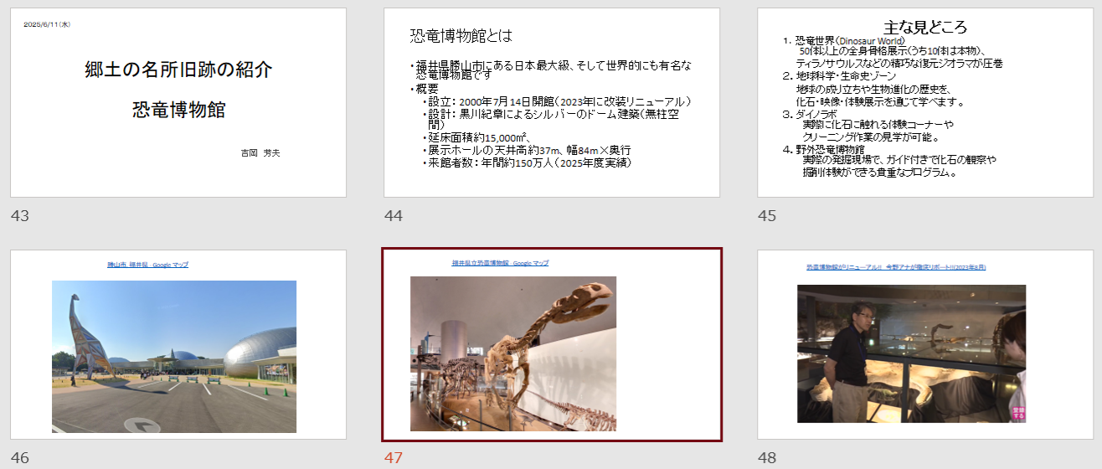
恐竜博物館の紹介スライドの例

Slide 21
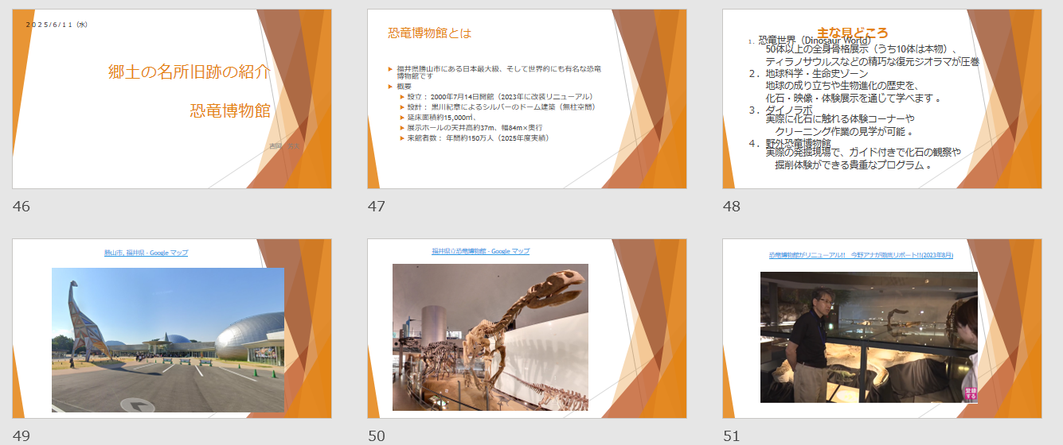
デザインを変えてみた。

Slide 22
郷土の名所旧跡の紹介
恐竜博物館
２０２５/６/１１（水）
吉岡 芳夫

Slide 23
恐竜博物館とは
福井県勝山市にある日本最大級、そして世界的にも有名な恐竜博物館です
概要
  設立： 2000年7月14日開館（2023年に改装リニューアル）
  設計： 黒川紀章によるシルバーのドーム建築（無柱空間）
  延床面積約15,000㎡、
  展示ホールの天井高約37m、幅84m×奥行
  来館者数： 年間約150万人（2025年度実績）

Slide 24
主な見どころ
１．恐竜世界（Dinosaur World）
50体以上の全身骨格展示（うち10体は本物）、
ティラノサウルスなどの精巧な復元ジオラマが圧巻
２．地球科学・生命史ゾーン
地球の成り立ちや生物進化の歴史を、
化石・映像・体験展示を通じて学べます 。
３．ダイノラボ
実際に化石に触れる体験コーナーや
クリーニング作業の見学が可能 。
４．野外恐竜博物館
実際の発掘現場で、ガイド付きで化石の観察や
掘削体験ができる貴重なプログラム 。

Slide 25
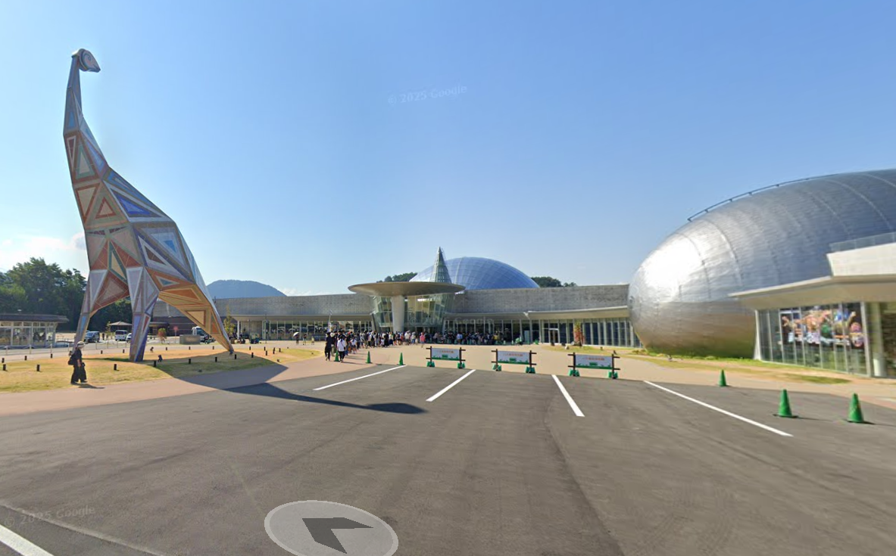
勝山市, 福井県 - Google マップ

Slide 26
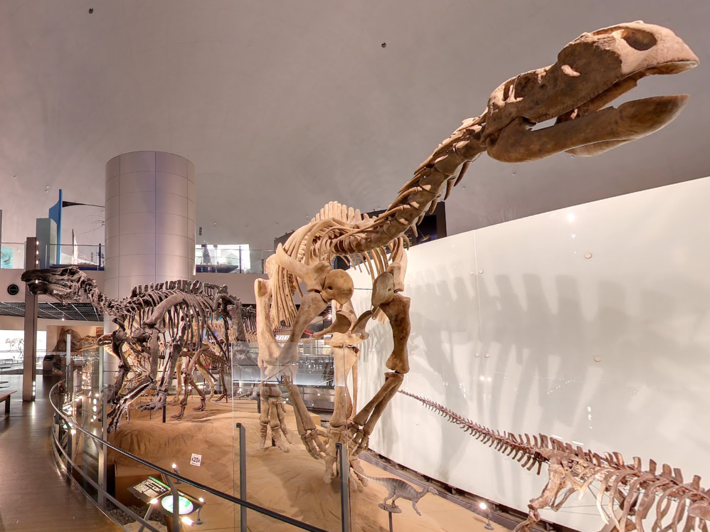
福井県立恐竜博物館 - Google マップ

Slide 27
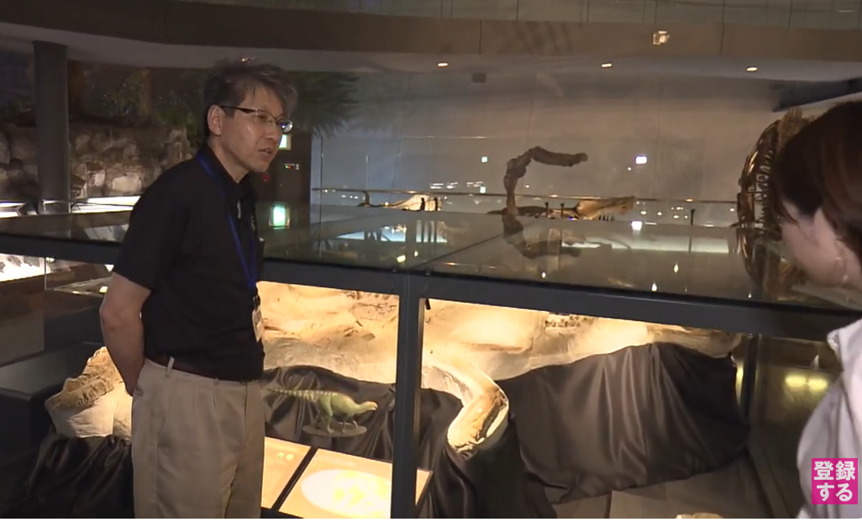
恐竜博物館がリニューアル!! 今野アナが徹底リポート!!(2023年8月)

Slide 28
郷土の名所旧跡の紹介
恐竜博物館
おわり
２０２５/６/１１（水）
吉岡 芳夫

Slide 29
パワーポイントの使い方
復習
２０２５/３/３（月）
２０２５/６/１１（水）
終わり
吉岡 芳夫

